Slide 1
Säkerhet på återvinningscentraler
Rapport 2025:04
Mars 2025

Slide 2
AVFALL SVERIGES UTVECKLINGSSATSNINGAR
Syftet med Avfall Sveriges utvecklingssatsning är att genom samordnade insatser främja medlemmarnas verksamhetsutveckling för en avfallshantering som är miljöriktig och hållbar utifrån ett samhällsansvar.
Utvecklingssatsningens inriktning utgår från medlemmarnas behov, är starkt medlemsförankrad, framförallt genom arbetsgrupperna, och har sin grund i Avfall Sveriges vision ”Det finns inget avfall”.
Särskilda satsningar
Arbetsgrupperna för energiåtervinning, biologisk återvinning och avfallsanläggningar har egna utvecklingssatsningar som de själva bekostar och beslutar om.

Slide 3
PROJEKTINFORMATION
Sökande:
Avfall Sveriges kansli
Genomförare:
Jenny Schelin, Nathalie Martin, Eva Aronsson (Sweco Sverige AB)
Projektledare:
Jenny Schelin, Sweco Sverige AB
Finansiär:
Avfall Sveriges utvecklingssatsning

Slide 4
SYFTE & MÅLSÄTTNING
Uppdatering av rapporten 2017:11
Beskriva lägesbilden på landets återvinningscentraler 2023 kopplat till:
Stöld
Skadegörelse
Hot och våld
Lyfta exempel på brottsförebyggande åtgärder
Analysera trender från föregående rapport 2017

Slide 5
METOD
Baseras på enkät som skickades ut till landets förvaltare av återvinningscentraler hösten 2024
Svar från 112 kommuner/kommunalförbund/kommunala avfallsbolag
Svar för 162 anläggningar
Täckning för 120 kommuner
Intervjuer med urval av enkätrespondenterna
Intervjuer med myndigheter/aktörer
Polismyndigheten
Arbetsmiljöverket
Integritetskyddsmyndigheten
Säkerhetsföretag
Geografisk täckning för alla svaranden i enkätundersökningen . Grönmarkerat visar i vilka kommuner de svarande återvinningscentralerna är belägna.
Notes:
Varje enkätsvar avsåg 1 ÅVC. För kommuner/bolag som förvaltade fler än 1 ÅVC fanns möjlighet att skicka in fler svar.

Slide 6
NYCKELRESULTAT
80 % av de svarande uppger att deras anläggning utsatts för någon av brottstyperna under 2023
Den brottstyp som förekom på flest antal anläggningar var stölder utanför öppettider
Den brottstyp med flest antal brottsfall var stölder under öppettider (cirka 3000 fall)
41 % av de svarande uppger att personalen utsattes för hot och/eller våld under 2023
Endast 14 % av alla brottsfall 2023 polisanmäldes.
Antal fall, varav polisanmälda, av stölder, hot, våld och skadegörelse 2023. Hela stapeln visar antal brottsfall och den orangea delen visar hur många av dessa som polisanmälts.
Notes:
Antal brottsfall 2023: Stölder och/eller inbrott utanför öppettider: 1511
Stölder och/eller inbrott under öppettider: 3049
Hot och/eller våld: 573
Skadegörelse: 410

Slide 7
NYCKELRESULTAT - förebyggande åtgärder införda 2023

Slide 8
NYCKELRESULTAT - förebyggande åtgärder införda 2023
Notes:
Antal noterade brottsfall 2023: Stölder och/eller inbrott utanför öppettider: 1511
Stölder och/eller inbrott under öppettider: 3049
Hot och/eller våld: 573
Skadegörelse: 410

Slide 9
NYCKELRESULTAT - andel svaranden som uppgett att brott förekommer, detta beroende på återvinningscentralens placering
NYCKELRESULTAT
Stölder under öppettider
Stölder utanför öppettider
Hot och våld
Skadegörelse

Slide 10
TRENDER – 2016 VS 2023
Minskad andel som infört förebyggande åtgärder – kan bero på att åtgärder införts tidigare år
Andelen återvinningscentraler som hanterar kontanter har minskat
Andelen återvinningscentraler med återbruksverksamhet har ökat
Fler återvinningscentraler har inpasseringssystem
Förekomst av ensamarbete har sjunkit något
Fortsatt stort mörkertal över hot och våld
Notes:
En bra måttstock är 3-4 punkter
Vid nödfall kan man minska textstorleken men annars är det bra om den är 22pt stor.
Georgia brödtext.
Versaler på rubrik
Tabeller gör sig bra om dem får ta plats, de får gärna ha en egen sida och att man istället skriver ”se tabell på sida X”.

Slide 11
TRENDER – 2016 VS 2023
Kameraövervakning och larm har blivit en vanligare åtgärd i syfte att förebygga stölder utanför öppettider
Informationsspridning har blivit en vanligare åtgärd i syfte att förebygga stölder under öppettider. År 2023 polisanmäldes i snitt endast 4 av 100 stölder under öppettider
Rättelse vid felsortering och avsteg från anvisningar är fortsatt de vanligaste situationerna då hot och våld uppstår. Överfallslarm har blivit en mer förekommande åtgärd i syfte att förebygga hot och våld
Kameraövervakning och staket/plank är fortsatt de mest förekommande åtgärderna i syfte att förebygga skadegörelse. Ungefär vartannat fall av skadegörelse polisanmäldes 2023.

Slide 12
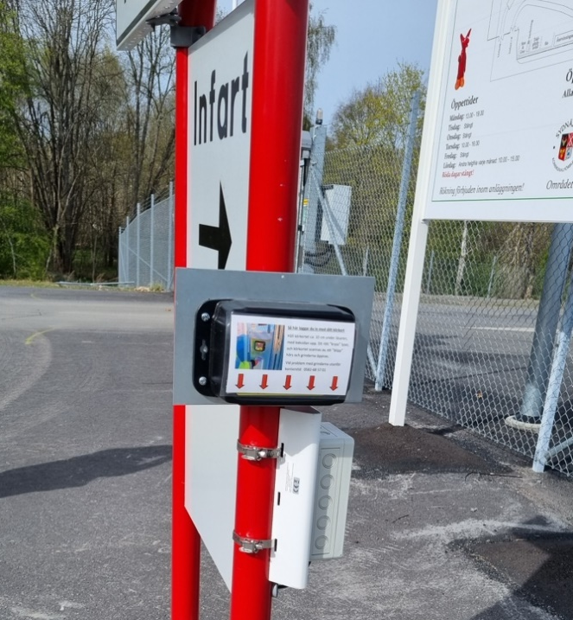
NÅGRA GODA EXEMPEL
Polisanmäla – även om det inte klaras upp är det viktigt underlag vid eventuell ansökan om tillstånd för kameraövervakning
Våga ring 112 - sätt att tydligt uppmärksamma polisen
Märk stöldbegärligt avfall med färg
Designa smarta anläggningar så stöldbegärligt avfall är svåråtkomligt
Inpasseringssystem med identifiering av besökare har medfört minskade brottsfall under öppettider
Inpasseringssystemet på ÅVC:n i Lekeberg, där man använder sitt körkort. Foto: Camilla Nilsson, Avfall Sverige.
Notes:
En bra måttstock är 3-4 punkter
Vid nödfall kan man minska textstorleken men annars är det bra om den är 22pt stor.
Georgia brödtext.
Versaler på rubrik
Tabeller gör sig bra om dem får ta plats, de får gärna ha en egen sida och att man istället skriver ”se tabell på sida X”.

Slide 13
MEDSKICK TILL ARBETSGIVARE
Kartlägg risker och säkerställ att medarbetare har utbildning i konflikthanteirng
Anmäl incidenter till både polisen och arbetsmiljöverket (https://anmalarbetsskada.se/ )
Upprätta rutiner för polisanmälan eller på annat sätt dokumentera att det förekommit brott.
Informera tydligt om regler som gäller på anläggningen. Speciellt vid återbruk där besökare ofta tror att man alltid får ta.

Slide 14
RAPPORTINFORMATION
RAPPORTEN FINNS FÖR NEDLADDNING (kostnadsfritt för Avfall Sveriges medlemmar) på Avfall Sveriges hemsida
MER INFORMATION Camilla Nilsson
camilla.nilsson@avfallsverige.se

Slide 15
Tack!
www.avfallsverige.se

